Slide 1
令和5年度 建設事業評価（街路事業）
資料2-4
令和５年度第3回（R5.10. 5）
大阪府建設事業評価審議会

Slide 2
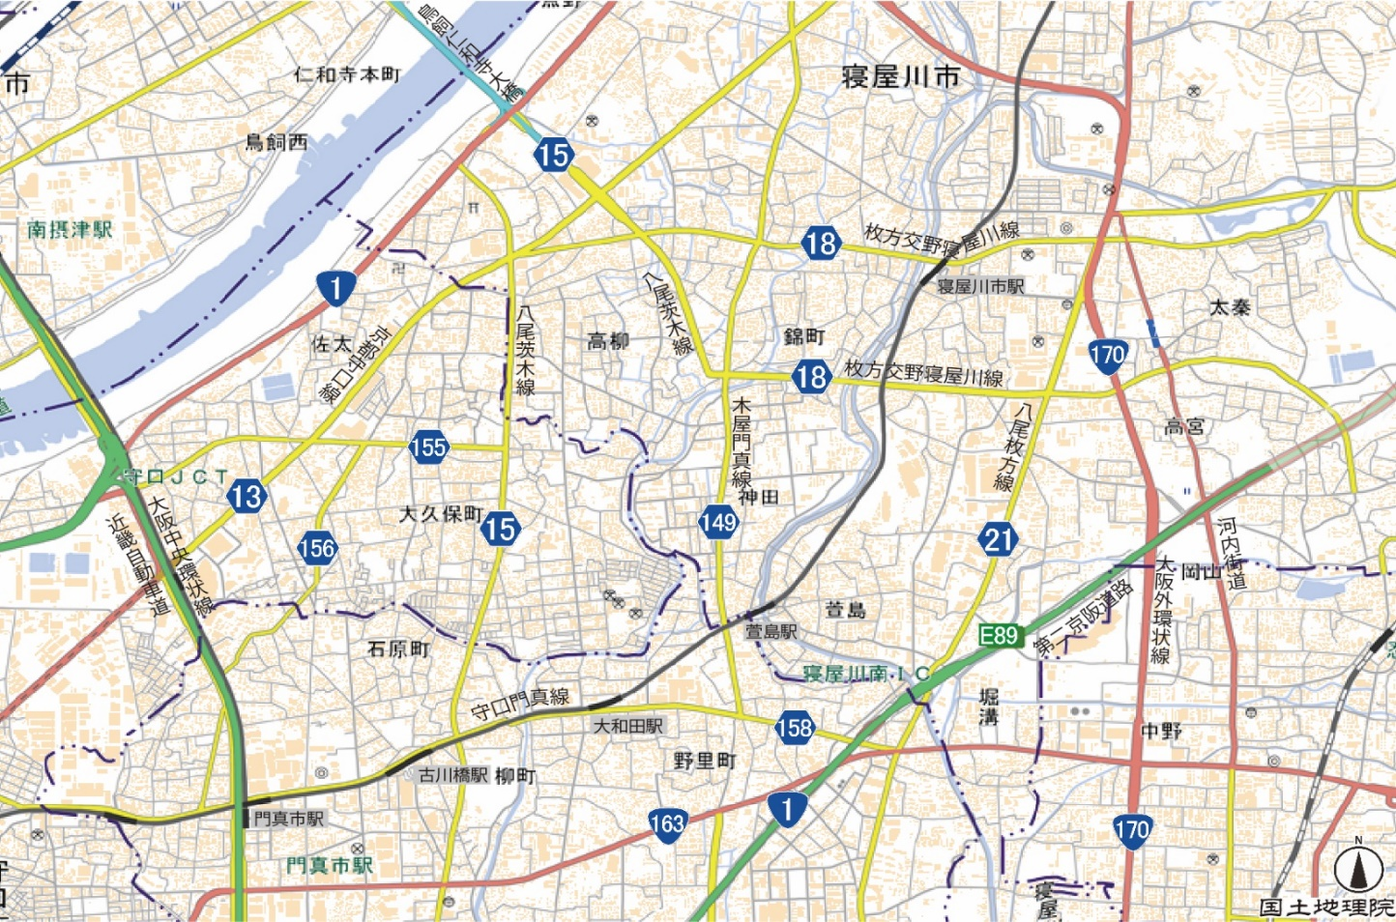
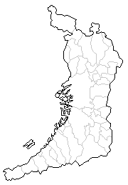
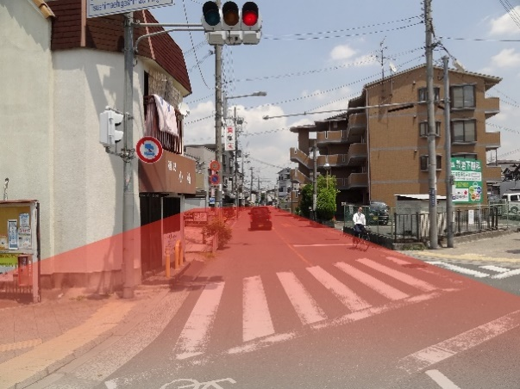

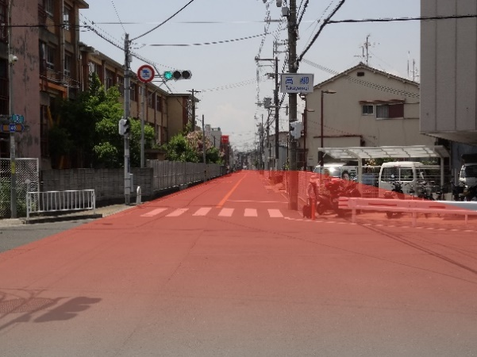
1.事業概要
■事業目的
本路線は、京阪寝屋川市駅と主要地方道八尾茨木線を結ぶ約1.6kmの路線である（うち整備済み約0.2km）。
本路線のうち未整備区間の約1.4kmの区間は、バス路線でありながら交通量も多く、狭隘で危険な状態であることから、寝屋川市と連携し、交通の利便性・安全性の向上と延焼遮断帯としての効果を図り、かつ良好な都市環境を形成するため道路改良を進めている。
本事業区間は、寝屋川市施行区間の完了の目途が立ったことから、引き続いて着手することにより、住宅が密集するなど狭隘で危険な状態を解消し、都市計画道路千里丘寝屋川線などの幹線道路と併せて、北河内地域の道路ネットワーク強化を図ることを目的とする。
■路線位置図、事業箇所図
大阪府施行
本事業区間
L=約0.6km
寝屋川市
施行区間
L=約0.9km
写真①
事業箇所
寝屋川市駅
①
②
延長約1.6km
（都）千里丘寝屋川線
整備済
L=約0.2km
写真②
（都）寝屋川大東線
凡例
事業区間
整備中区間
整備済み区間
関連事業

Slide 3
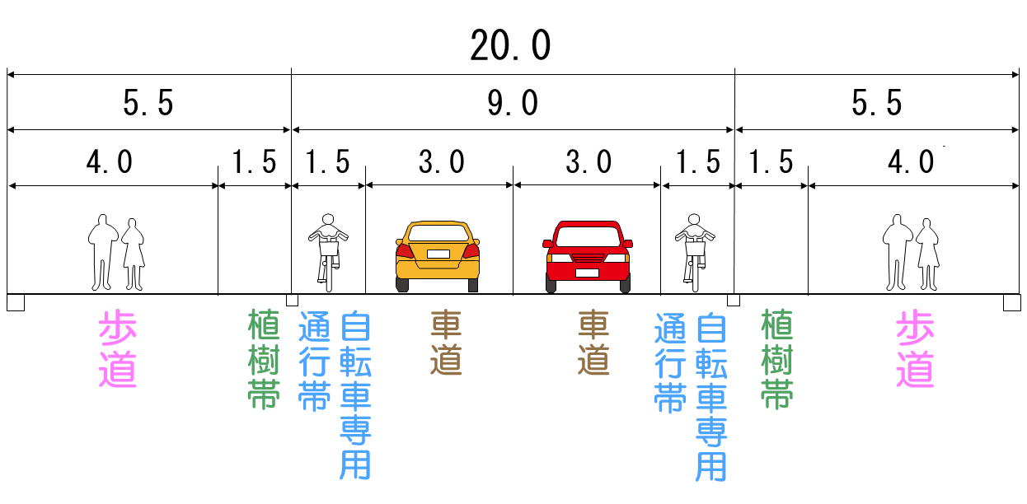
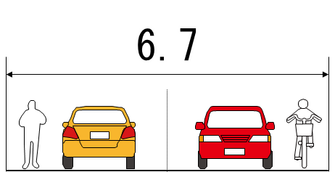
1.事業概要
■道路築造
事業延長：約 0.6 km
道路幅員：20.0 m
車道 ：２車線（3.0m×2）
自転車専用通行帯 ：両側 （1.5m×2）
歩道 ： 両側 （4.0m×2）
【現況 標準横断図】
【整備後 標準横断図】
（単位：m）
（単位：m）

Slide 4
1.事業概要
○全体事業費：約 46.9億円 〔国：約 25.8億円、府：約 21.1億円〕
【内訳】調査費 約 2.1 億円
用地費 約 31.3億円（うち 補償費 約 22.9億円）
工事費 約 13.5億円（うち電線共同溝 約 3.7億円）
【事業費の積算根拠】
都市計画道路 対馬江大利線（寝屋川市施行区間）の
事業費を基に本府施行区間の延長比で概算工事費を算出
用地費単価：115千円/㎡ （国土交通省 地価公示）
補償費単価：戸建住宅31,000千円/戸
大型物件120,000千円/戸 （他事業の実績）

Slide 5
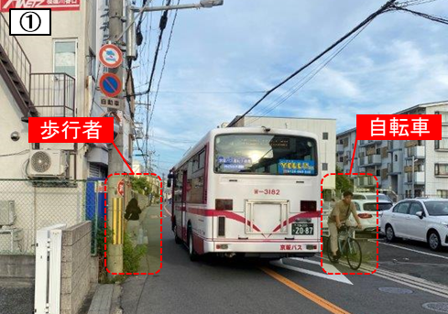
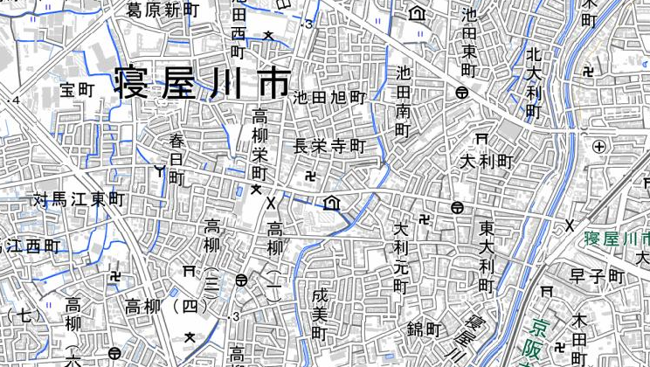
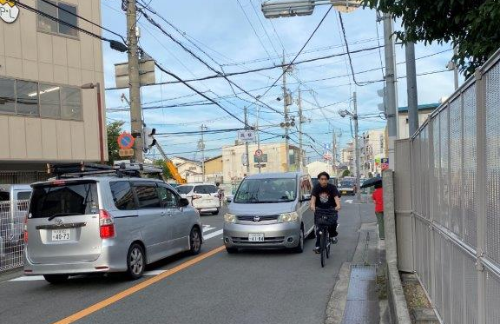
２．事業の必要性等に関する視点
■上位計画における位置付け
＜大阪府都市整備中期計画（R3.3改訂） ＞：着手（条件付き）として位置づけ
＜寝屋川市都市計画マスタープラン（R4.3改訂）＞：道路ネットワーク機能強化のため整備を促進する、として位置づけ
■事業の優先度
・本事業区間に隣接する区間は、密集住宅地に位置づけられたエリアに含まれており、かつ狭隘な道路であることから、本路線全
線の整備を行うことにより、防災機能の強化に寄与すること。
・市施行区間の進捗が図られており、引き続いて着手することで、市域の道路ネットワーク強化などの効果発現が見込まれること。
・駅前道路の拡幅により、良好な都市環境が形成され、地域の活性化に寄与すること。
・地元市より、早期整備要望があること。
以上より本事業の優先度は高い。
①
（市）池田秦線
【凡例】
事業区間
整備中区間
整備済み区間
密集住宅地
①
②
②
（主）八尾茨木線
（一）木屋門真線
寝屋川市駅
高柳
交差点
自転車

Slide 6
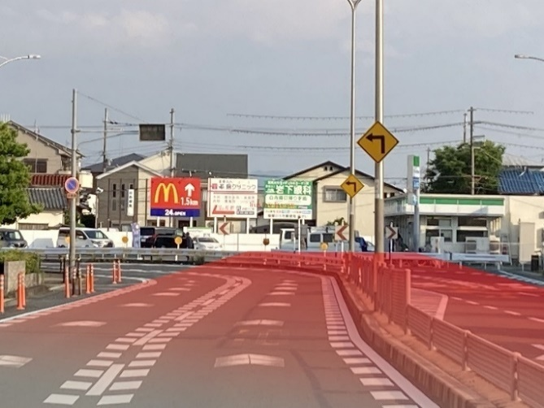

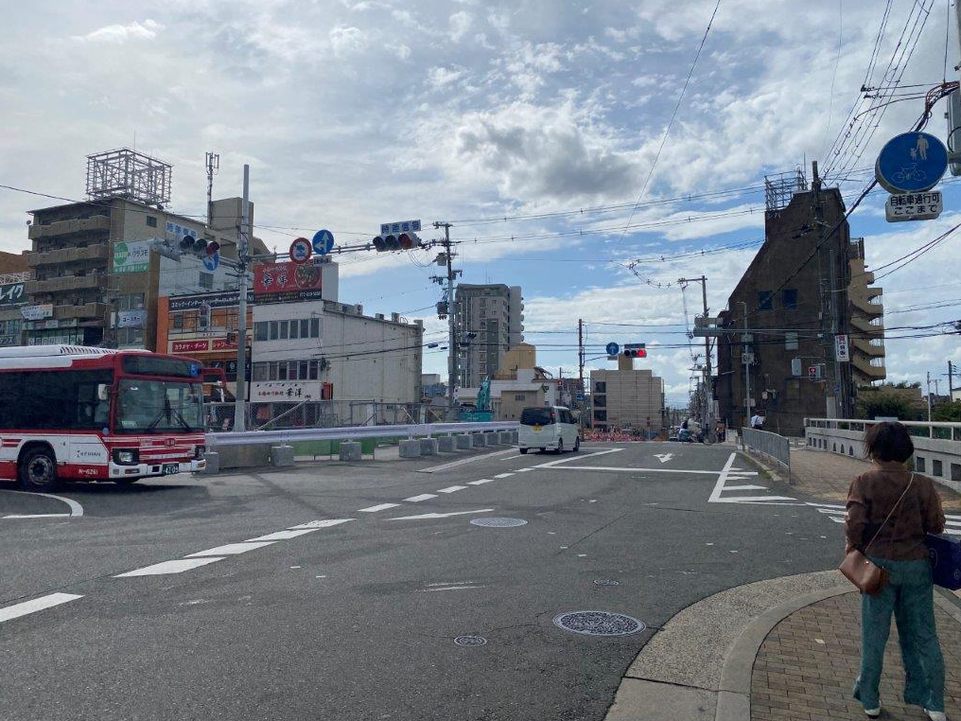
２．事業の必要性等に関する視点
■事業を巡る社会経済情勢等
・本事業区間に近傍で都市計画道路千里丘寝屋川線及び都市計画道路寝屋川大東線が事業化されている。
・本路線の整備を契機として、寝屋川市駅西地区においてまちづくり協議会が設立された。
【周辺道路の交通量と混雑度/R3全国道路・街路交通情勢調査】
国道１号：58,013台/24H（混雑度1.41） 府道京都守口線 ：48,903台/24H（混雑度1.13）
府道八尾茨木線： 9,934台/24H（混雑度1.11）府道枚方交野寝屋川線：19,230台/24H （混雑度0.70）
京都守口線
鳥飼仁和寺大橋
① 都市計画道路 千里丘寝屋川線
【凡例】
事業区間
整備中区間
整備済み区間
密集住宅地
国道１号
対馬江大利線
寝屋川市駅
八尾茨木線
寝屋川市駅西地区
千里丘寝屋川線
枚方交野寝屋川線
八尾枚方線
② 寝屋川市駅西地区
大阪中央環状線
国道 号
寝屋川大東線
大阪外環状線
第二京阪道路
170
国道163号

Slide 7
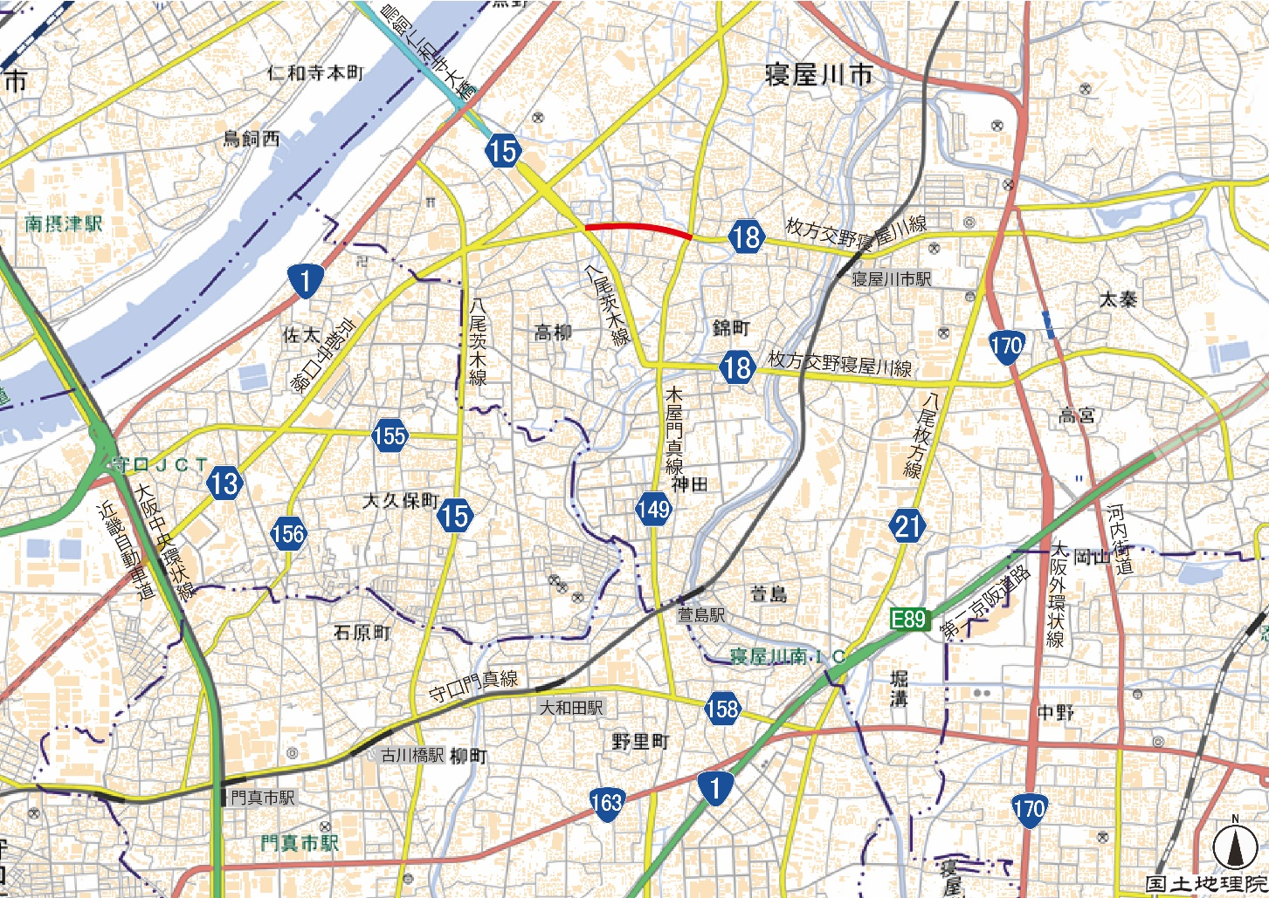
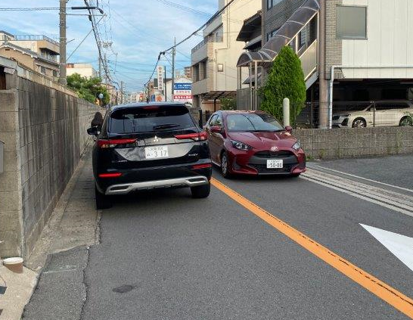
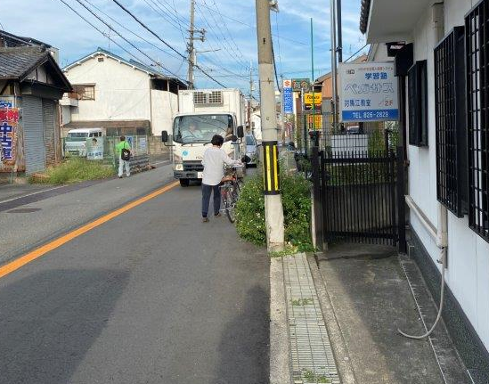
２.事業の必要性等に関する視点
■事業効果の定性的分析
【安全・安心】
・車両、歩行者及び自転車の通行を分離することで、
交通の安全性が確保される。
・沿道の小学校へ通う児童の安全が確保される。
・災害時における延焼拡大の抑止や、避難路、緊急
車両等の通行が確保され、防災機能が強化される。
・無電柱化することで、地震や台風時の自然災害時
における電柱倒壊による、道路の寸断を回避でき
る。
【活力】
・駅前に広幅員な街路を整備することで、良好な都市空間が形成され、沿道利用が促進されるなどまちの活性化に寄与する。
【快適性】
・車両の走行性の向上により、快適性が向上する。
・十分な幅員が確保された歩道及び自転車通行帯の
整備により、利用者の快適性が向上する。
・周辺道路の渋滞緩和に寄与する。
・バス待合空間の確保により、バス利用者の快適性
が向上する。
本事業区間
L=約0.6km
寝屋川市駅
寝屋川市立西小学校
寝屋川消防署西出張所
凡例
事業区間

Slide 8
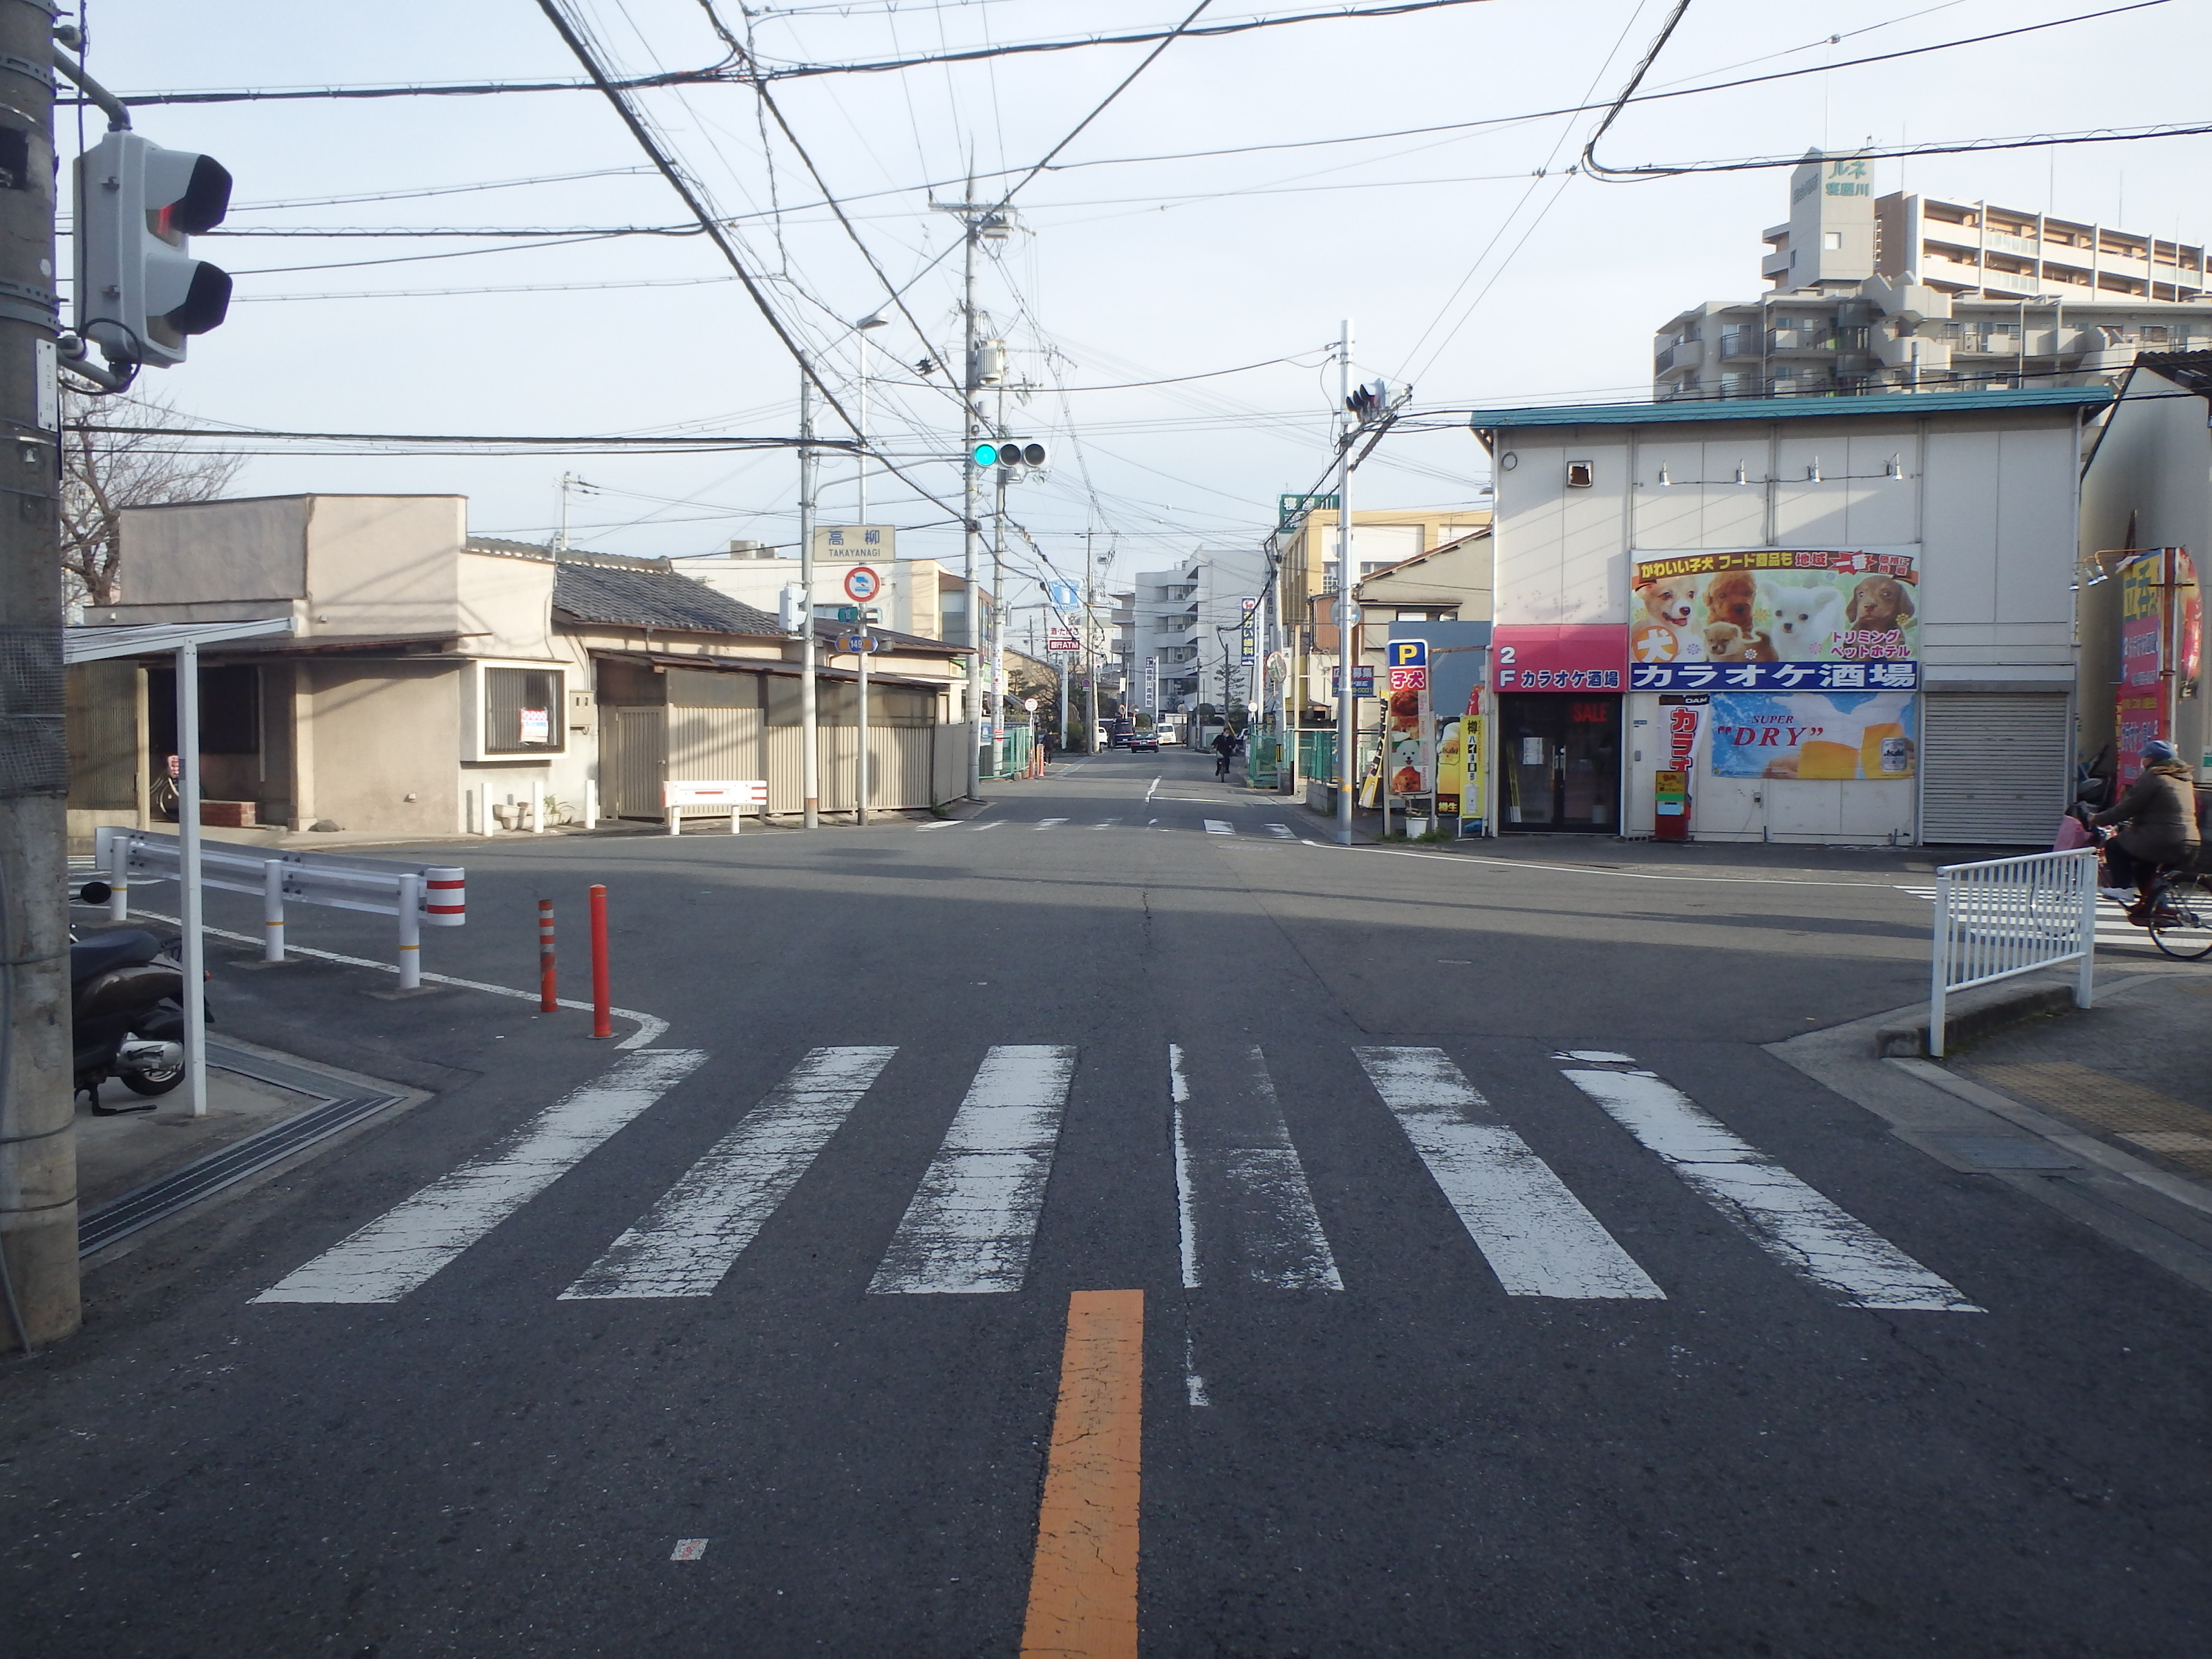
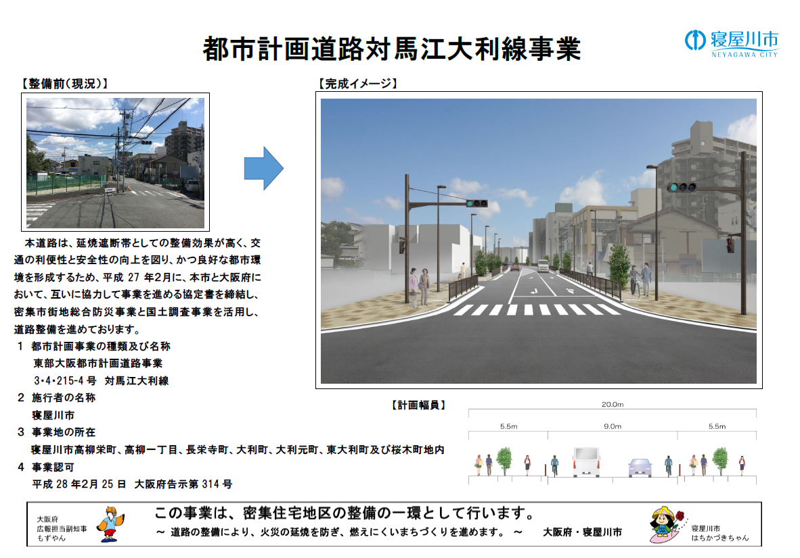
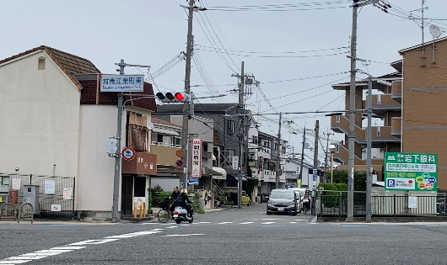
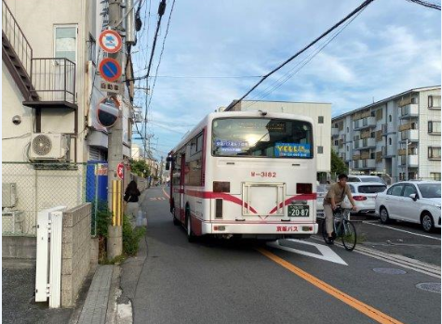
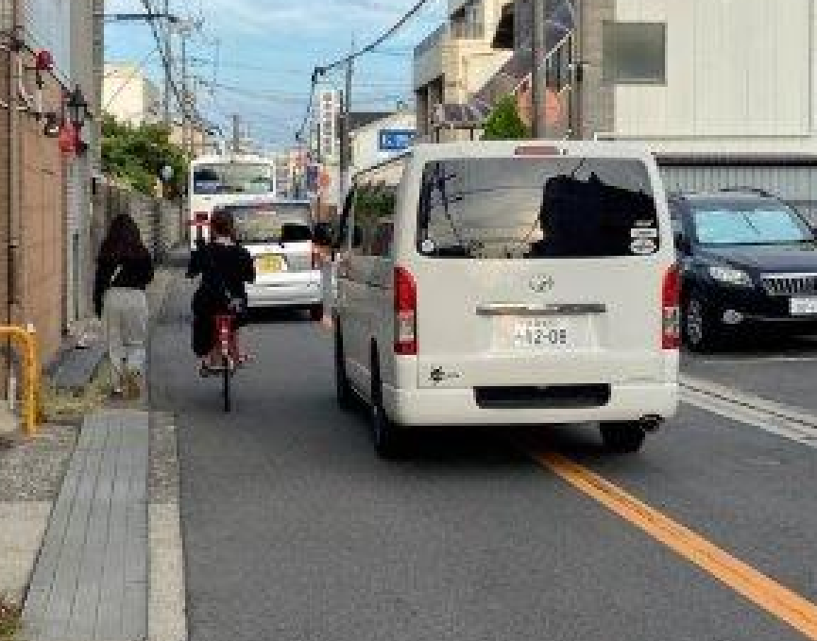
２．事業の必要性等に関する視点
①整備前（H28.12）
完成イメージ
出典元：寝屋川市役所ホームページ
市施行区間
②現況（R5.9）
【交通事故状況】
本事業区間
市施行区間
対馬江東町東交差点～高柳交差点
②
③
①
対馬江東町
交差点
高柳交差点
寝屋川市駅
年 | 件数 | 合計
H30 | ５ | ５か年間：１８件 （うち死亡事故０件）
R1 | ４
R2 | ０
R3 | ５
R4 | ４
③
本事業区間

Slide 9
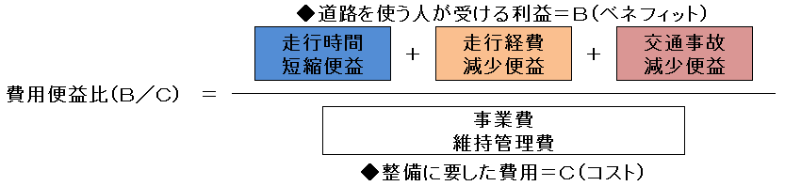
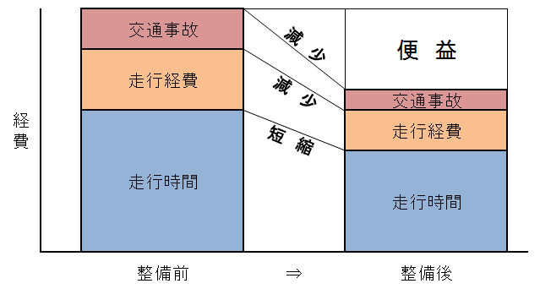
２．事業の必要性等に関する視点
■事業の投資効果（費用便益分析）①
◆費用便益比とは
＜便益＞を＜費用＞ で割ったものであり、値が大きいほど投資効果が大きい。
◆道路事業の費用便益比（B／C）
費用：道路整備に要する事業費＋維持管理に要する費用（C：コスト）
便益：整備効果を貨幣価値に換算したもの（B：ベネフィット）
走行時間短縮便益＋走行経費減少便益＋交通事故減少便益
費用便益比
整備効果を貨幣価値に換算したもの（B）
事業費
＋
維持管理費
事業費、維持管理費（C）
便益の考え方
整備なし
整備あり

Slide 10
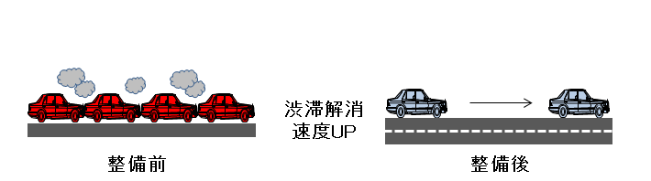
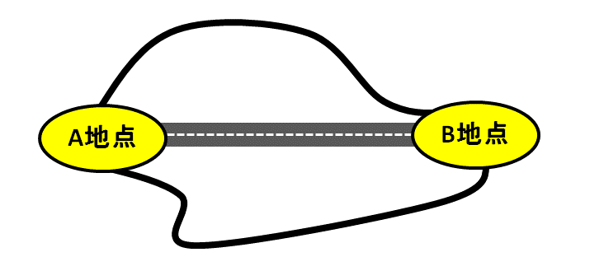
２．事業の必要性等に関する視点
◆走行時間短縮便益とは
道路整備・改良に伴い自動車交通が円滑化し、走行時間が短縮されることにより
道路利用者の得られる利益を貨幣換算したもの。
○整備の有無による走行時間費用の年間の総和の差により算出
走行時間費用(円/年)
＝交通量（台/日）×走行時間（分）×時間価値原単位（円/台・分）×365(日/年)
例①
例②
バイパス整備による
走行時間短縮
渋滞解消による
走行時間短縮
整備なし
整備あり
⇒この整備無しと有りの費用の差をリンクごとに集計し、さらに供用後50年間分を合計する
ことで、本事業の走行時間短縮便益 4２.６億円が算出される。

Slide 11
２．事業の必要性等に関する視点
◆走行経費減少便益とは
道路整備・改良に伴い自動車交通が円滑化し、燃費が向上するなど走行経費（※）が
節約されることにより、道路利用者の得られる利益を貨幣換算したもの。
※走行経費：燃料費、タイヤ・チューブ費、車両整備（維持・修繕）費など
○整備の有無による走行費用の年間の総和の差により算出
走行費用(円/年)
＝交通量(台/日)×リンク延長(km)×走行経費原単位(円/台・km)×365(日/年)
⇒この整備無しと有りの費用の差を、リンクごとに集計し、さらに供用後50年間分を合計することで、本事業の走行経費減少便益5.３億円が算出される。

Slide 12
２．事業の必要性等に関する視点
◆交通事故減少便益とは
道路整備・改良に伴い自動車交通の分散化が図られ、交通事故による社会的損失
（※）の減少を貨幣換算したもの。
※社会的損失：人的損害額（運転者、同乗者、歩行者など）、物的損害額（車両、構造物の事故
損失）、事故渋滞による損失額
○整備の有無による損失の年間の総和の差により算出
損失(円/年)＝ﾘﾝｸ交通量(台･km/日)×係数(円/台･km)×365(日/年)
＋ﾘﾝｸ交差点箇所数 (台・箇所/日)×係数(円/台・箇所) ×365(日/年)
整備なし
整備あり
⇒この整備無しと有りの費用の差を、リンクごとに集計し、さらに供用後50年間分を合計
することで、本事業の交通事故減少便益 0.1億円が算出される。
12

Slide 13
２．事業の必要性等に関する視点
■事業の投資効果（費用便益分析）②
＜便益＞ 走行時間短縮、走行経費減少、交通事故減少
＜費用＞ 道路整備に係る事業費、維持管理費
○算出条件等
使用マニュアル ：費用便益分析マニュアル
（国土交通省令和4年2月）
基準年 ：令和5年度
検討期間 ：50年間
社会的割引率 ：４％
交通量推計時点 ：令和22年（2040年）度
推計に用いた資料 ：平成27年度全国道路・街路
交通情勢調査
全体事業費 ：約46.9億円（単純価値）
維持管理費 ：約390万円/年
◆費用便益比
B/C = 1.28
◆便益（B）
総便益 |  | 48.1億円
 | 走行時間短縮便益 | 42.6億円
 | 走行経費減少便益 | 5.3億円
 | 交通事故減少便益 | 0.1億円
◆費用（C）
総費用 |  | 37.5億円
 | 全体事業費 （現在価値） | 37.0億円
 | 維持管理費（50年間、現在価値） | 0.6億円
※総費用及び総便益は
基準年の価値に換算した現在価値額
13

Slide 14
３．事業の進捗の見込み、コスト縮減の工夫等
■事業の進捗の見込みの視点
・ 令和 ６ 年(2024年)度 ～ 令和 ８ 年(2026年)度 ： 測量、設計
・ 令和 ８ 年(2026年)度 ～ 令和１４年(2030年)度 ：物件調査、用地買収
・ 令和１２年(2028年)度 ～ 令和１５年(2033年)度 ： 工事
・ 令和１５年(2033年)度 ： 事業完成
■コスト縮減や代替案立案等の可能性の視点
［コスト縮減］
・ 電線共同溝の整備にあたり、①浅層埋設方式を活用することによる掘削土量の
削減、支障物移設の減少によるコスト縮減方式や、②管路部へFEP管を採用すること
による材料費の削減、施工の省力化によるコスト縮減方法の導入を検討していく。
［代替案立案等の可能性］
・ 本事業は都市計画決定に基づき実施する事業である。
・ 本事業の隣接区間が整備中であるため、本事業区間を整備することにより道路ネッ
トワークの強化や道路の連続性を図ることができる。
以上のことから、原案が適切である。

Slide 15
4．対応方針（原案）
○事業実施
＜判断の理由＞
・災害時における延焼拡大の抑止や、避難路、緊急車両等の通行が確保され、防災機能が強化されること。
・寝屋川市が施行する区間の整備に引き続いて本事業区間を整備することにより、道路ネットワークの連続性が図られること。
・車道、自転車通行帯、歩道を分離した構造を整備することにより利用者の
安全が確保され、併せて走行性も向上すること。
・地元市より早期整備要望があること。
以上の理由により、本事業を実施する。

